Slide 1

TRÒ CHƠI: ĐỒNG ĐỘI
Luật chơi:
Có 2 đội chơi mỗi đội 3 thành viên.
Nhiệm vụ của mỗi đội nối các thông tin cột A và cột B sao cho phù hợp.
Thời gian: 3 phút
Đội chiến thắng được một phần quà may mắn đến từ cô giáo.

Slide 2



TRÒ CHƠI: ĐỒNG ĐỘI
Cột A |  | Cột B
A. Đường |  | 1. Chất tinh khiết.
B. Sỏi |  | 2. Hỗn hợp
C. Nước cất |  | 3. Chất tan được trong nước.
D. Đá và cát |  | 4. Chất không tan trong nước.
E. Dung dịch nước đường.

Slide 3
TRÒ CHƠI: ĐỒNG ĐỘI
Vậy để tách các chất ra khỏi hỗn hợp em dùng phương pháp nào?
Cột A |  | Cột B
A. Đường |  | 1. Chất tinh khiết.
B. Sỏi |  | 2. Hỗn hợp
C. Nước cất |  | 3. Chất tan được trong nước.
D. Đá và cát |  | 4. Chất không tan trong nước.
E. Dung dịch nước đường.

Slide 4
Bài 17: Tách chất khỏi hỗn hợp
KHOA HỌC TỰ NHIÊN 6

Slide 5
NỘI DUNG BÀI HỌC
01
02
NGUYÊN TẮC TÁCH CHẤT
MỘT SỐ CÁCH TÁCH CHẤT

Slide 6
I
NGUYÊN TẮC TÁCH CHẤT

Slide 7
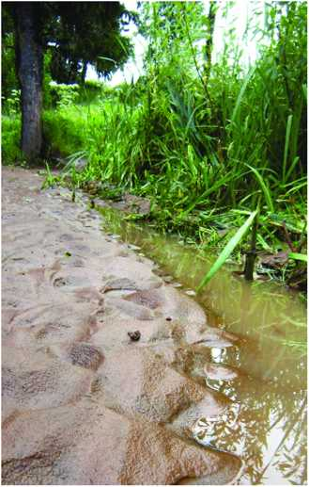
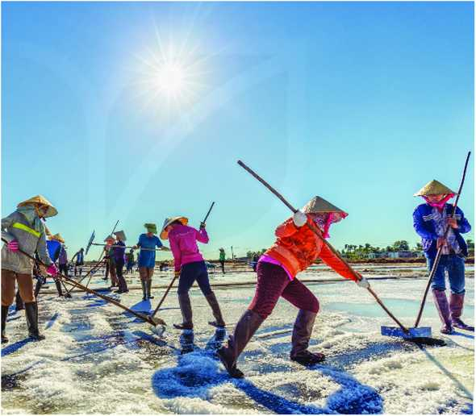
Trong tự nhiên và cuộc sống, có rất nhiều hiện tượng tách chất ra khỏi hỗn hợp.
Phù sa trong nước sông lắng xuống, tách khỏi nước
Làm bay hơi nước biển, thu được muối ăn

Slide 8

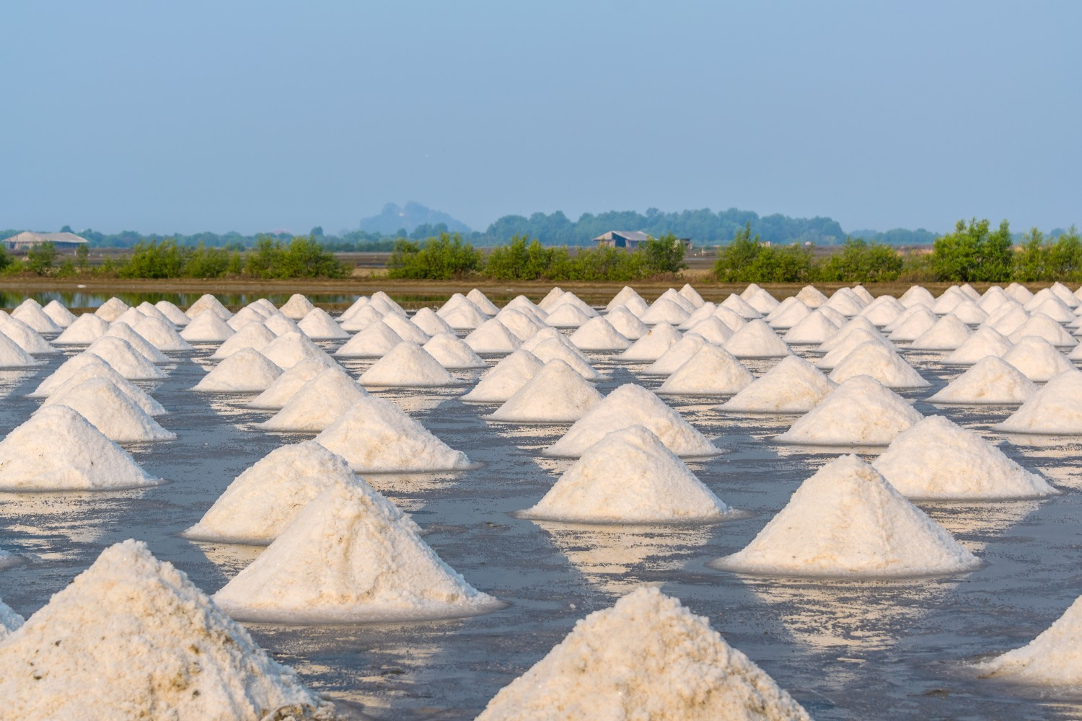
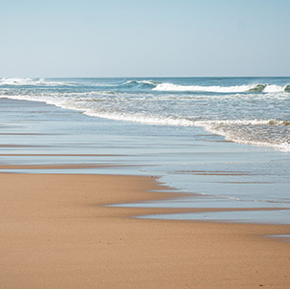

Quy trình làm muối từ nước biển
Xem video sau đây
Qua video về quy trình làm muối, vì sao người nông dân lại có thể tách muối ra khỏi nước biển?
Muối ăn không bị bay hơi nên khi làm cho nước biển bay hơi sẽ thu được muối rắn.
Để tách chất: Dựa vào sự khác biệt về tính chất các chất trong hỗn hợp

Slide 9

Hoạt động theo cặp đôi
1. Trên thực tế em thường gặp chất tinh khiết hay hỗn hợp? Vì sao chúng ta lại cần phải tách chất?
Trên thực tế thường gặp các hỗn hợp, chất tinh khiết hoàn toàn cực hiếm. Cần phải tách chất để sử dụng chất nguyên chất.
2. Lấy một số ví dụ về quá trình tách chất trong tự nhiên và trong đời sống mà em biết.
Các quá trình tách chất: dùng phèn chua làm trong nước, đãi cát tìm vàng, đun nước riêu cua, lọc bụi, hút ẩm không khí, pha cà phê...

Slide 10
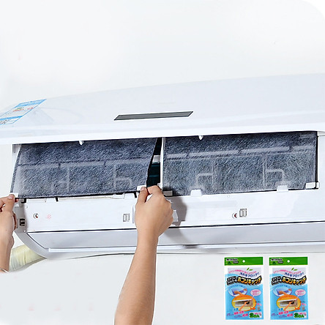
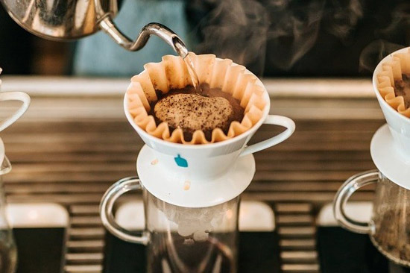
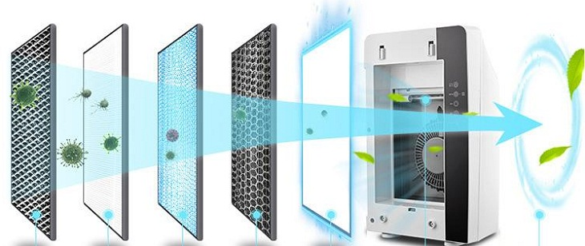
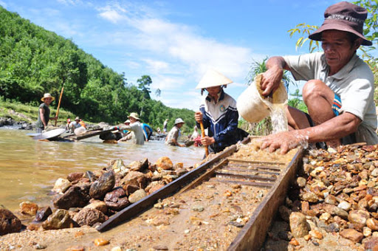
Quá trình tách chất trong tự nhiên
Lọc bụi
Pha cà phê
Hút không khí ẩm
Đãi cát tìm vàng

Slide 11
02
MỘT SỐ CÁCH TÁCH CHẤT

Slide 12


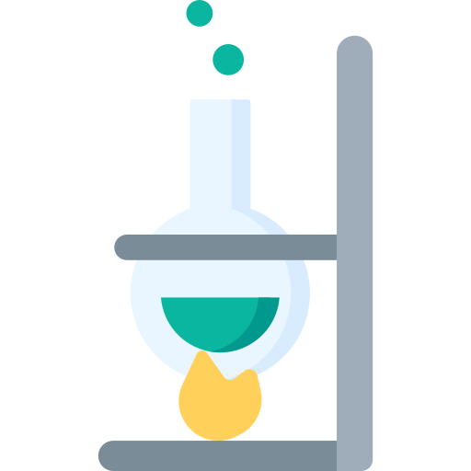
II. MỘT SỐ CÁCH TÁCH CHẤT
01
02
03
Lắng, gạn và lọc
CÔ CẠN
CHIẾT

Slide 13
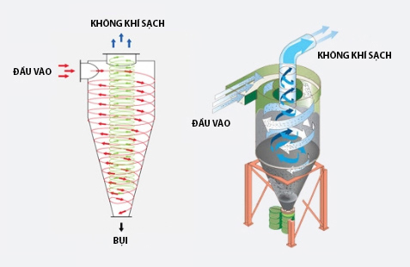

II. MỘT SỐ CÁCH TÁCH CHẤT
1. Lắng, gạn và lọc
Tại sao hạt bụi bị tách ra khỏi không khí, hạt phù sa bị tách khỏi nước sông?
Dựa vào hai tính chất:
khối lượng và kích thước hạt.

Slide 14
II. MỘT SỐ CÁCH TÁCH CHẤT
1. Lắng, gạn và lọc
- Các hạt rắn nặng hơn (có khối lượng lớn hơn) sẽ lắng xuống đáy, tốc độ lắng sẽ phụ thuộc vào các yếu tố:
+ Kích thước hạt (hạt càng to càng lắng nhanh),
+ Chênh lệch khối lượng giữa hạt chất rắn với môi trường (chất khí, chất lỏng):
- Khi các hạt rắn lơ lửng, khó lắng xuống thì dùng cách lọc.

